Slide 1
Прямая и косвенная адрессация
Школа Кода
Курс С/С++ 22/23
Преподаватель: Костылев Александр Валерьевич

Slide 2
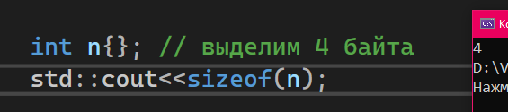
Как работает память

Slide 3
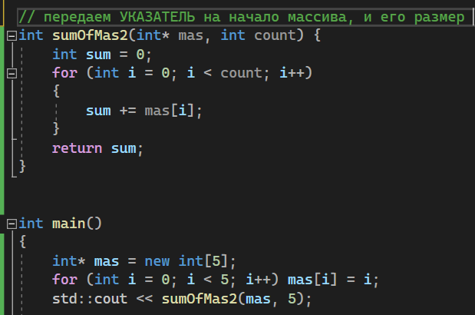
Передача динамического массива

Slide 4
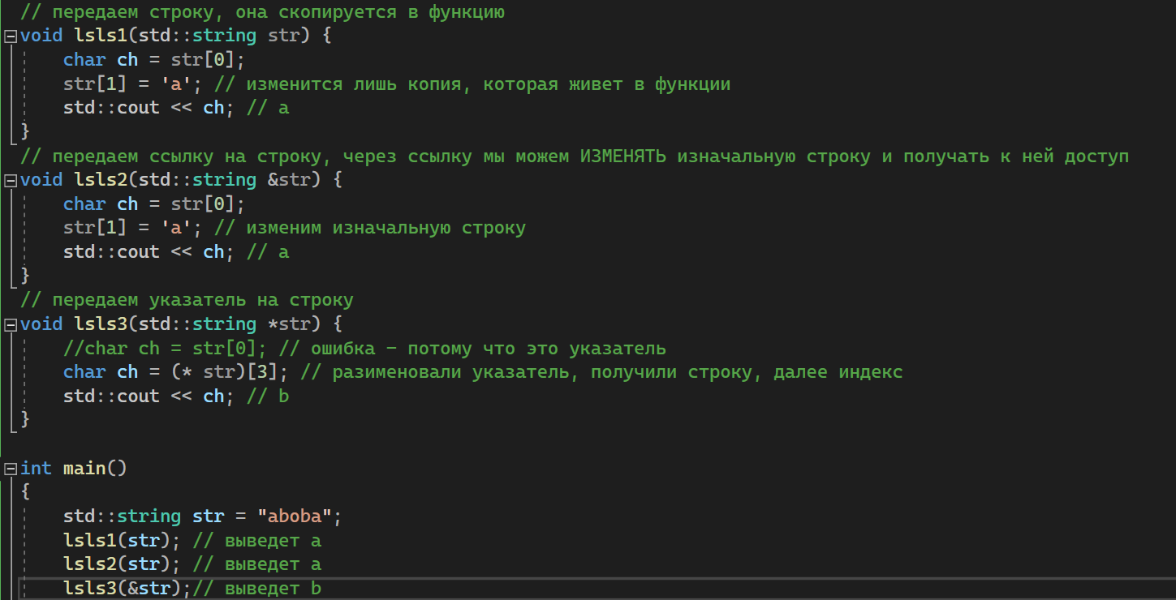
Передача динамического массива

